Slide 1
Лекция 3

Slide 2
Пакеты и интерфейсы
Пакет (package) - это некий контейнер, который используется для того, чтобы изолировать имена классов (в С++ аналог пакета это пространство имен). Для создания пакета используется ключевое слово package, которое должно стоять в начале файла (если такого слова нет, то классы в файле попадают в безымянное пространство имен).

Slide 3
Если объявить класс, как принадлежащий определенному пакету, например,
package java.awt.image;
то и исходный код этого класса должен храниться в каталоге java/awt/image. Стоит отметить, что каталог, который транслятор Java будет рассматривать, как корневой для иерархии пакетов, можно задавать с помощью переменной окружения СLASSPATH. С помощью этой переменной можно также задать несколько корневых каталогов для иерархии пакетов (через ; как в обычном PATH).

Slide 4
Если, например, написан класс Myclass.java и помещен в пакет test, тогда, после компиляции, этот класс можно запустить
java test.Myclass
Оператор import
После оператора package в файле обычно идут операторы import. Общая форма оператора import такова:
import пакет1 [.пакет2].(имякласса|*);
Здесь пакет1 - имя пакета верхнего уровня, пакет2 - это необязательное имя пакета, вложенного в первый пакет и отделенное точкой. И, наконец, после указания пути в иерархии пакетов, указывается либо имя класса, либо метасимвол звездочка. Звездочка означает, что, если Java-транслятору потребуется какой-либо класс, для которого пакет не указан явно, он должен просмотреть все содержимое пакета со звездочкой вместо имени класса. В приведенном ниже фрагменте кода показаны обе формы использования оператора import :
import java.util.Date
import java.io.*;

Slide 5
Рассмотрим пример:
package р1;
public class Protection {
int n = 1;
private int n_pri = 2;
protected int n_pro = 3;
private protected int n_pripro = 4;
public int n_pub = 5;
public Protection() {
System.out.println("base constructor"); System.out.println("n="+n); System.out.println("n_pri="+n_pri); System.out.println("n_pro="+n_pro); System.out.println("n_pripro="+n_pripro); System.out.println("n_pub="+n_pub);
} }
Класс Protection принадлежит пакету p1.

Slide 6
Кроме оператора import можно использовать также cтатический импорт. Для того чтобы получить доступ к статическим членам классов, требуются указать ссылку на класс. К примеру, необходимо указать имя класса Math:
double r = Math.cos(Math.PI * theta);
Использование статического импорта позволяет обойтись без ссылки на класс:
import static java.lang.Math.*;
…………………..
double r = cos(PI * theta);

Slide 7
Интерфейсы
Интерфейсы Java созданы для поддержки динамического выбора методов во время выполнения программы. Интерфейсы похожи на классы, но в отличие от последних у интерфейсов нет переменных, а в объявлениях методов отсутствует реализация. Класс может иметь любое количество интерфейсов. Интерфейс также отличается и от абстрактного класса. В Java если класс реализует(наследует) интерфейс, то он должен реализовать все методы объявленные в интерфейсе, для абстрактного класса это не обязательно.

Slide 8
В объявлении интерфейса используется ключевое слово interface. В интерфейсе можно также объявлять константы. Т.о. определение интерфейса имеет вид:
interface имя {
тип_результата имя_метода1(список параметров);
тип имя_final-переменной = значение;
}
(модификатор final можно не указывать, он будет добавлен автоматически). Рассмотрим пример:

Slide 9
interface Callback {
void callback(int param); }
Интерфейсы допускают расширение. Рассмотрим пример:
interface FloorWax{
double f();}
interface DessertTopping{
int Myconst=10;
double f1();}
interface Shimmer extends FloorWax, DessertTopping { //расширение интерфейса
double amazingPrice();}

Slide 10
Реализация интерфейса
Реализация интерфейса осуществляется при помощи ключевого слова implements. Таким образом, класс реализующий интерфейс будет иметь вид
class имя_класса [extends суперкласс] [implements интерфейс0 [, интерфейс1...]]
{ тело класса }
Рассмотрим пример:
class Client implements Callback {
void callback(int p) { System.out.println("callback called with " + p); } }

Slide 11
Метод callback интерфейса, определенного ранее, вызывается через переменную - ссылку на интерфейс:
class TestIface {
public static void main(String args[])
{ Callback с = new client();
c.callback(42); } }

Slide 12
Конфликты имен
Если два метода отличаются только типом возбуждаемых исключений, метод класса реализующего интерфейс обязан соответствовать обоим объявлениям с одинаковыми сигнатурами (количеством и типом параметров), но может возбуждать свои исключения. Однако методы в пределах класса не должны отличаться только составом возбуждаемых исключений.
Рассмотрим пример:

Slide 13
interface X {
void setup() throws SomeExeption;
}
interface Y {
void setup();}
class Z implements X, Y {
public void setup() { ... }
}
Класс Z может содержать единую реализацию, которая соответствует X.setup и Y.setup. Метод может возбуждать меньше исключений, чем объявлено в его суперклассе, поэтому при объявлении Z.setup необязательно указывать, что в методе возбуждается исключение типа Some Exception. X.setup только разрешает использовать данное исключение.

Slide 14
ОПЕРАТОРЫ И ВЫРАЖЕНИЯ
Все программы на языке Java написаны в Unicode - 16-разрядном наборе символов. Первые 256 символов Unicode представляют собой набор Latin-1, а основная часть первых 128 символов Latin-1 соответствует 7-разрядному набору символов ASCII.
Идентификаторы
Идентификаторы Java, используемые для именования объявленных в программе величин (переменных и констант) и меток, должны начинаться с буквы, символа подчеркивания (_) или знака доллара ($), за которыми следуют буквы или цифры в произвольном порядке. Имена переменных в Java можно писать буквами национальных алфавитов.

Slide 15
Символы
Некоторые служебные символы в Java:
\n переход на новую строку (\u000A)
\t табуляция (\u0009)
\\ обратная косая черта (\u005C)
\’ апостроф (\u0027)
\" кавычка (\u0022)
\ddd символ в восьмеричном представлении, где каждое d соответствует цифре от 0 до 7
Восьмеричные символьные константы могут состоять из трех или менее цифр и не могут превышать значения \377 (\u00ff). Символы, представленные в шестнадцатеричном виде, всегда должны состоять из четырех цифр.

Slide 16
Объявления переменных
объявлении указывается тип, уровень доступа и другие атрибуты идентификатора. Объявление состоит из трех частей: сначала приводится список модификаторов, за ним следует тип, и в завершение следует список идентификаторов(аналогично С++). Локальные переменные могут объявляться без модификаторов, пример:
float[] x, y;
Поля с модификатором final должны инициализироваться при объявлении.

Slide 17
Массивы
Работа с массивами в Java аналогично С++. Элементы массива могут иметь примитивный тип или являться ссылками на объекты, в том числе и ссылками на другие массивы. Массив объявляется следующим образом:
int[] ia = new int[3];
в данном случае массив имеет три элемента.
Размер массива можно получить из поля length. Рассмотрим пример:
for (int i =0; i < ia.length; i++) System.out.println(i + ": " + ia[i]);
Массивы всегда являются неявным расширением класса Object.

Slide 18
Можно создавать массивы классов. Рассмотрим пример:
сlass A{
……
public A(int a, int b){….}
………………..}
A[] mas=new A[10];
for(int i=0;i<mas.length;i++)
mas[i]=new A(3,2);

Slide 19
В Java можно использовать многомерные массивы:
float[][] mat = new float[4][4];
……………………………….
for (int y = 0; y < mat.length; y++) {
for (int x = 0; x < mat[y].length; x++) System.out.println(mat[x][y] + " "); System.out.println();}
Первый (левый) размер массива должен задаваться при его создании. Другие размеры могут указываться позже:
float[][] mat = new float[4][];
for (int y = 0; y < mat.length; y++)
mat[y] = new float[4];

Slide 20
Инициализация массивов
Чтобы инициализировать массив, следует задать значения его элементов в фигурных скобках после его объявления. Рассмотрим пример:
String[] dangers = { "Lions", "Tigers", "Bears" };
Для многомерных массивов имеем:
double[][] identityMatrix = {
{ 1.0, 0.0, 0.0, 0.0 },
{ 0.0, 1.0, 0.0, 0.0 },
{ 0.0, 0.0, 1.0, 0.0 },
{ 0.0, 0.0, 0.0, 1.0 }, };

Slide 21
Тип выражения
У каждого выражения имеется определенный тип. Он задается типом компонентов выражения и семантикой операторов. Тип всего выражения определяется максимальным типом его компонентов(исключение – преобразование long в float).
Неявное преобразование типов.
Возможны следующие неявные преобразования типов:
byte -> short -> int -> long -> float-> double

Slide 22
Явное преобразование типов
В Java возможны явные преобразования типов. Рассмотрим пример:
double d=5.6;
long l=(double) d;
Рассмотрим приведение типов в классах:
class A{….};
class B extends A{….};
class test{
public static void main(String[] args){
A obj=new B();
if(obj instanceof B)
B bobj=(B) obj;
//Если приведение сработает, то bobj указывает
//туда же, куда и obj, в противном случае будет
//выброшено исключение ClassCastException
…………}
}

Slide 23
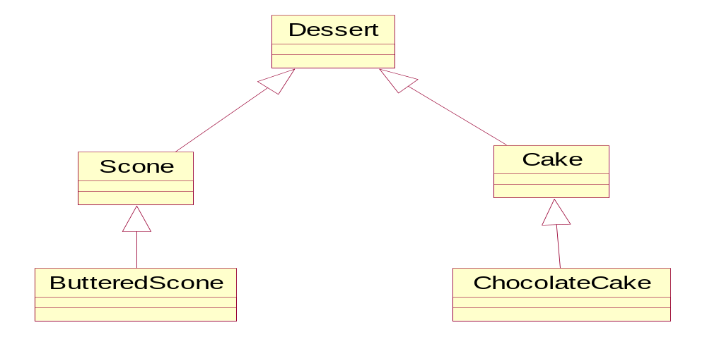
Преобразования типов влияют на перегрузку методов. Рассмотрим пример. Пусть имеется иерархия классов:
опустим имеется несколько перегруженных методов:
void f(Dessert d, Scone s){…};
void f(Cake c, Dessert d){…};
void f(ChocolateCake cc, Scone s){…};

Slide 24
Рассмотрим вызовы:
f(dessertRef,sconeRef);//вызывается void
f(Dessert d, Scone s);
f(chocolateCakeRef, dessertRef);//вызывается
void f(Cake c, Dessert d){…};
f(chocolateCakeRef, butteredsconeRef);
//вызывается void f(ChocolateCake cc, Scone s);
f(cakeRef,sconeRef);//error

Slide 25
Арифметические операторы
Арифметические операторы в Java совпадают с таковыми в С++.
Условный оператор
Условный оператор в Java совпадает с таковым в С++:
value=(x>0? x+2:x+3);
Побитовые операторы
& - побитовое И
| - побитовое ИЛИ
^ - операция XOR
<< - сдвиг битов влево с заполнением позиций справа нулями
>> - сдвиг битов вправо с заполнением позиций слева значением старшего(знакового) бита
>>> - сдвиг битов вправо с заполнением позиций слева нулями.

